Slide 1

别踩
白块
程序讲解
时间：2017年7月15日
主讲人：吴涛

Slide 2

游戏介绍
1
目录
2
具体讲解
CONTENTS
3
总结回顾

Slide 3
Introduction
游戏介绍
第一部分
小黑框也能玩游戏
基本思想
游戏展示

Slide 4
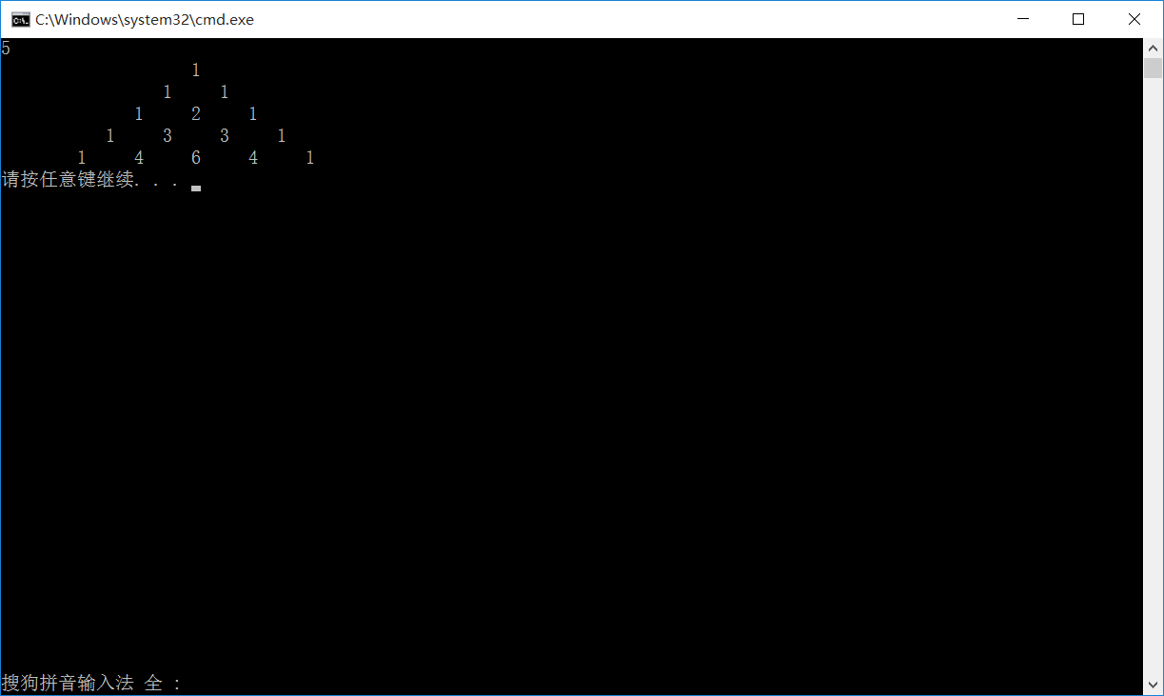
小黑框程序

Slide 5
程序=数据结构+算法
数据结构：描述数据特性及数据之间存在关系的
数据的逻辑结构：从具体问题中抽象出的数学模型
算法很大程度上依赖于数据结构的设计

Slide 6
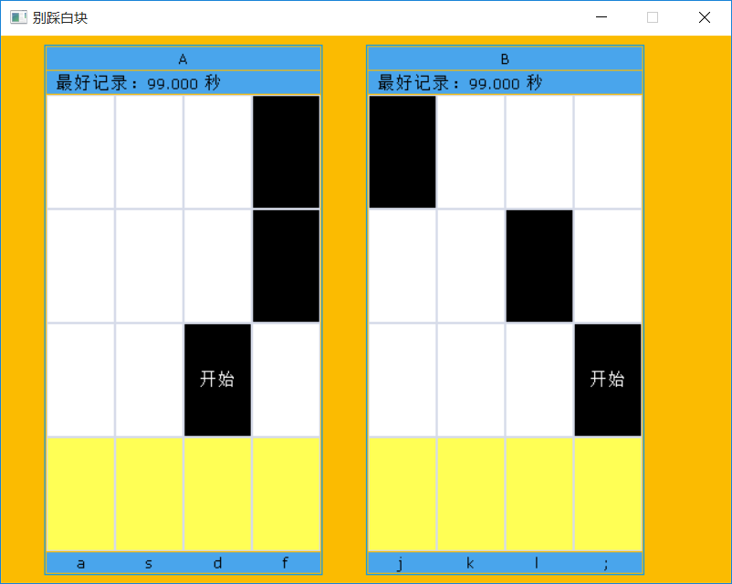
界面展示
开始界面

Slide 7
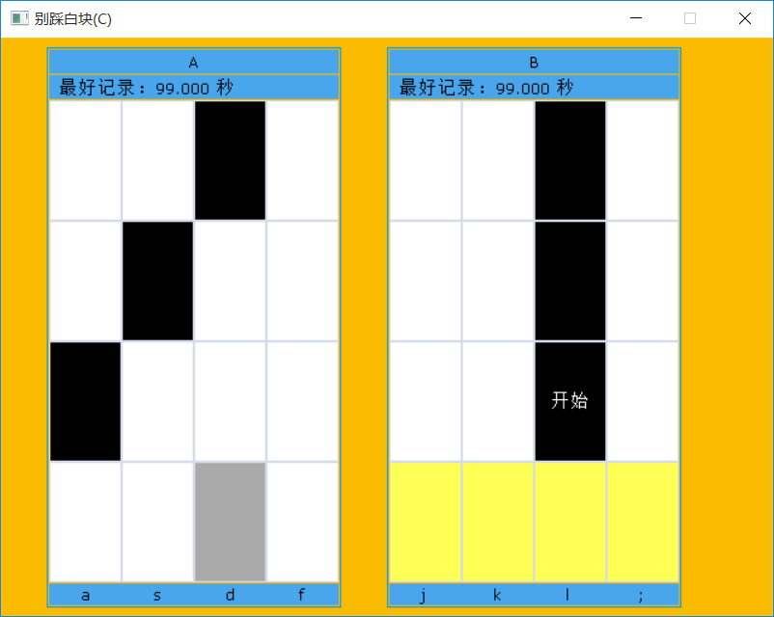
按键正确

Slide 8
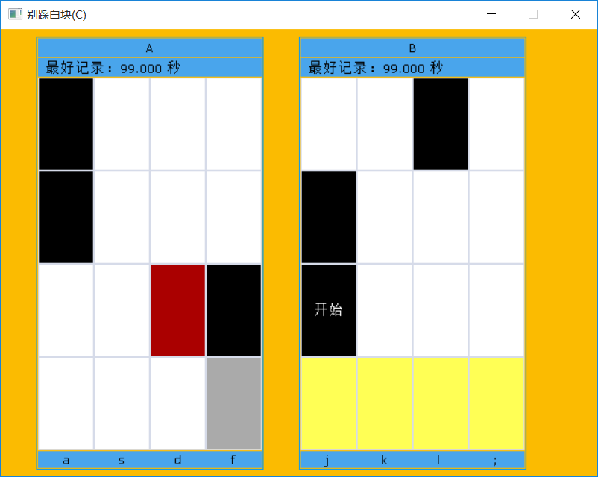
按键错误

Slide 9
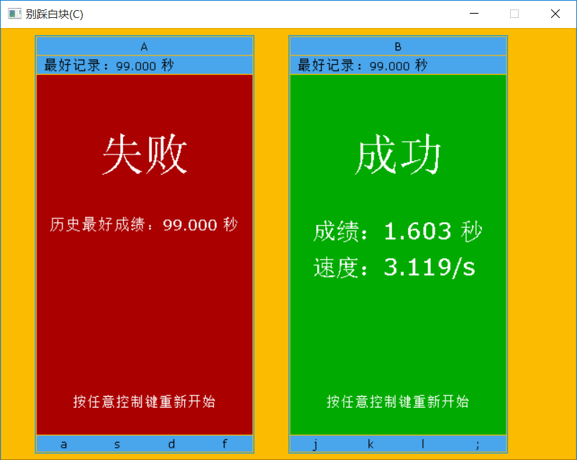
成功界面和
失败界面

Slide 10
Understanding
具体理解
第二部分
结构体player
核心思路
关键函数

Slide 11
创建一个结构体，它应该包括哪些内容呢？
m_status
m_offset
......
一个问题：我们一共要完成50行，
也就是按对50个黑块，
每一行中黑块出现的位置是随机的

Slide 12
一个问题：
我们一共要完成50行，也就是按对50个黑块，
每一行中黑块出现的位置是四个中随机的一个。
应该用一个什么样的数据来表示这种问题呢？

Slide 13
核心思路：switch结构
不同的状态进行不同的操作

Slide 14
几个关键函数

Slide 15
Summary
总结回顾
第三部分
easyX图形库的使用
大型程序
介绍下一项目

